Slide 1
Презентация
к учебно-исследовательской работе
«Знай и люби родную природу.
Ромашка – королева лугов
Шайдурова Валентина Федоровна
учитель английского языка
ГБОУ «Школа №106»
Санкт-Петербург
2015

Slide 2
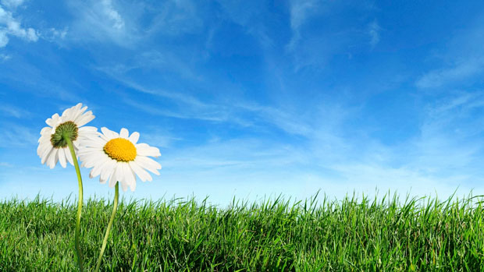
Содержание
Подготовка к исследовательской работе
Исследовательская работа
Творческая работа
Дидактические и настольные игры

Slide 3
Беседа по принципу трех вопросов:
что мы знаем о ромашке?
что мы хотим узнать о ней?
как это сделать?

Slide 4
Широко распространённое лекарственное растение очень любимо народом
не только за свои хорошо известные лечебные свойства –
издревле на лепестках этого растения гадали,
поверяя ему сердечные тайны.
«Любит - не любит, к сердцу прижмет - к черту пошлет», это о ней, о ромашке.
Само-собой, что довольно много о ромашке загадок,
стихов и пословиц с поговорками –
как хорошо известных, так и характерных для отдельных регионов.
Греческое название ромашки - «Leucanthemum»,
что переводится на русский язык как «белый цветок».

Slide 5
Нам же ближе название происходящее от латинского слова «romana»,
что в переводе означает «римская»,
в средневековой медицинской литературе ромашку
называли «Романовым цветком».
В наших краях известно около 50-ти видов ромашки
(а всего насчитывается более трехсот видов), однако люди часто путают и
называют этим именем почти все цветы
с белыми лепестками - пупавку, пиретрум, нивяник или поповник,
а также и трёхрёберник.
Также есть и садово-декоративные виды - иногда даже
и не догадаешься что это тоже ромашка.
Самой полезной считается ромашка аптечная, также в медицине
используют и ромашку пахучую или безъязычковую.

Slide 6
Чтение рассказа «Ромашка» http://www.dreams4kids.ru/tag/skazka-pro-romashku
Чтение сказки «Сказка о необычной ромашке»
Разгадывание загадок про ромашку
Пословицы, поговорки

Slide 7
Стихи - загадки
Белая корзинка, Золотое донце. В ней лежит росинка И сверкает солнце. Мы домой ее возьмем И на стол поставим. Если вдруг мы прихворнем - Мы ее заварим. (Ромашка)

Slide 8
У жёлтенького солнышка Лучи не горячи, У жёлтенького солнышка Белые лучи. (Ромашка)
На травинке солнца глаз Светит каждому из нас. Но совсем не горячи Солнца белые лучи. (Ромашка)

Slide 9
На травинке солнца глаз Светит каждому из нас. Но совсем не горячи Солнца белые лучи. (Ромашка)
Шёл я полем по тропинке, Глянул - солнце на травинке. Ах! Совсем не горячи Cолнца белые лучи. (Ромашки)

Slide 10
Стоит в саду кудряшка - Белая рубашка, Сердечко золотое. Что это такое? (Ромашка)
В поле бескрайнем сестрички стоят, Жёлтые глазки на солнце глядят, У каждой сестрички - белы реснички. (Ромашка)

Slide 11
Учебно-исследовательская работа
Задания для исследования:
- рассмотрите цветок ромашки
- найдите корень, стебель, листочки, цветок

Slide 12
Вопросы для исследования:
«Зачем ромашке корень?», «Чем отличаются садовая и лекарственная ромашка?»

Slide 13
Создание гербария
из разных сортов ромашки

Slide 14
Творческие работы
сочинение сказок, рассказов о ромашке
рисование картинок
выполнение проектных работ и их презентация

Slide 15
Дидактические игры
«Узнай по запаху»
«Где растут?»
«Кто быстрее?»
«Найди по описанию»
Настольные игры
«Сложи цветок»
«Клумба»
«Что где растет?»

Slide 16
Источники
http://yuzinet.ru/zaniatia/zagadki/zagadki-o-romashke.html
http://newchild.dp.ua/biblioteka/stihi-dlya-detei/84-stihi-o-cvetah-romashka.html
http://mirpozitiv.ru/publ/zanimatelnoe/legendy_o_romashke/5-1-0-511
http://nsportal.ru/detskiy-sad/okruzhayushchiy-mir/2013/10/28/ekologicheskiy-proekt-takaya-raznaya-romashka

